Slide 1
МДОУ ИРМО «УРИКОВСКИЙ ДЕТСКИЙ САД ОБЩЕРАЗВИВАЮЩЕГО ВИДА»
ИСПОЛЬЗОВАНИЕ ОПОРНЫХ СХЕМ ПРИ ПЕРЕСКАЗЕ
«Учите ребёнка каким-нибудь неизвестным ему пяти словам – он будет
долго и напрасно мучиться, но свяжите двадцать таких слов с картинками, и он их усвоит на лету». (К.Д.Ушинский)
Подготовила Ташлыкова Е.В.,
учитель-логопед 1КК

Slide 2
Наглядное моделирование–
это воспроизведение существенных свойств изучаемого объекта, создание его заместителя и работа с ним.
Мнемотехника–
это система методов и приёмов, обеспечивающих эффективное запоминание, сохранение и воспроизведение информации
Мнемотаблица (опорные схемы) –
это схема, в которую заложена определённая информация

Slide 3
ОПОРНЫЕ СХЕМЫ
– это графическое или частично-графическое изображение предмета, явлений природы, некоторых действий и др. Главное - нужно передать условно-наглядную схему, изобразить так, чтобы нарисованное было понятно детям.

Slide 4
ОПОРНЫЕ СХЕМЫ
Главная их цель – сделать изучаемый материал понятным, легко и надолго запоминающимся. Схема требует от ребенка самостоятельного размышления и приводит к обобщению, является средством активизации познавательной деятельности детей, средством целостного осмысления материала, также служит приёмом, дающим возможность научиться устанавливать взаимосвязи между явлениями, событиями произведения, систематизировать, обобщать изучаемый материал.

Slide 5
ПРЕИМУЩЕСТВО
Мнемотехника помогает развивать:
ассоциативное, образное мышление
зрительную и слуховую память
зрительное и слуховое внимание
способность к визуализации
воображение

Slide 7
На начальном этапе овладения моделированием детям предлагается декодировать мнемодорожки – часть мнемотаблицы, состоящая из 3-4 изображений.

Slide 8
Разновидностью схематических моделей является мнемотаблица

Slide 9
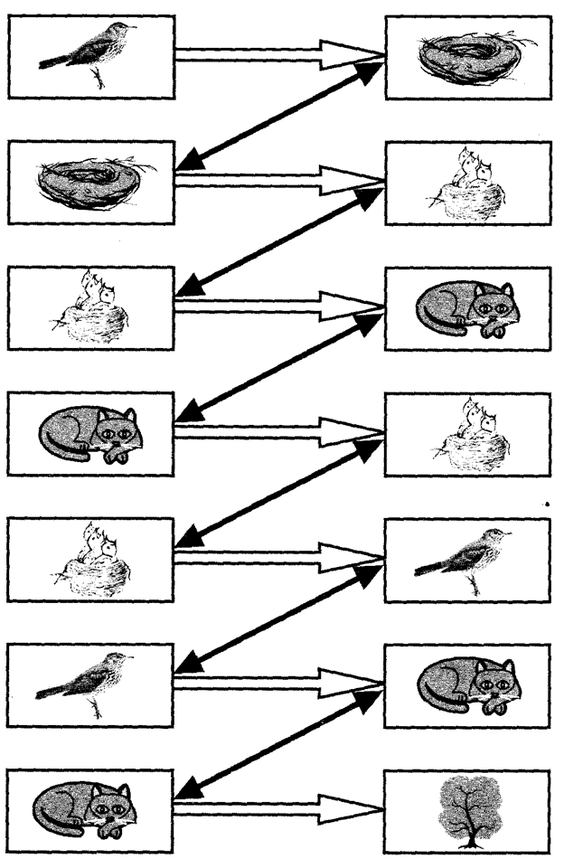
Рассказ цепной и лучевой структуры.
«Как дрозд спас своих птенцов от кота»
Дети, опираясь на картинки плана, составляют предложения по цепочке
• Весной дрозд свил на дереве гнездо.
• Скоро в гнезде у дрозда и дроздихи появились маленькие птенцы.
• Птенцов заметил старый кот.
• Кот влез на дерево, когда в гнезде не было взрослых птиц, и стал пробираться к птенцам.
• Птенцов защитил дрозд, который возвратился домой.
• Он стал клевать кота.
• Кот испугался и с шумом упал с дерева на землю.

Slide 10
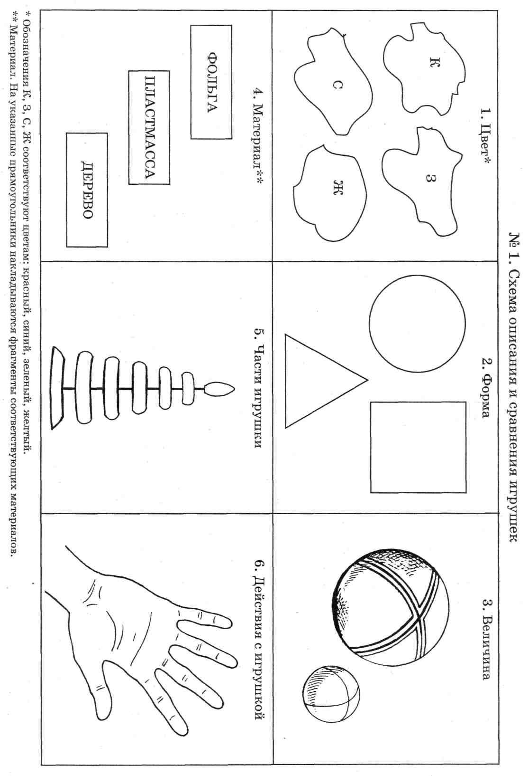
Предметно-схематические модели
Ткаченко Т.А.

Slide 11
Предметно-схематические модели

Slide 12
Опора на иллюстративный материал
Сычева Г.Е.

Slide 13
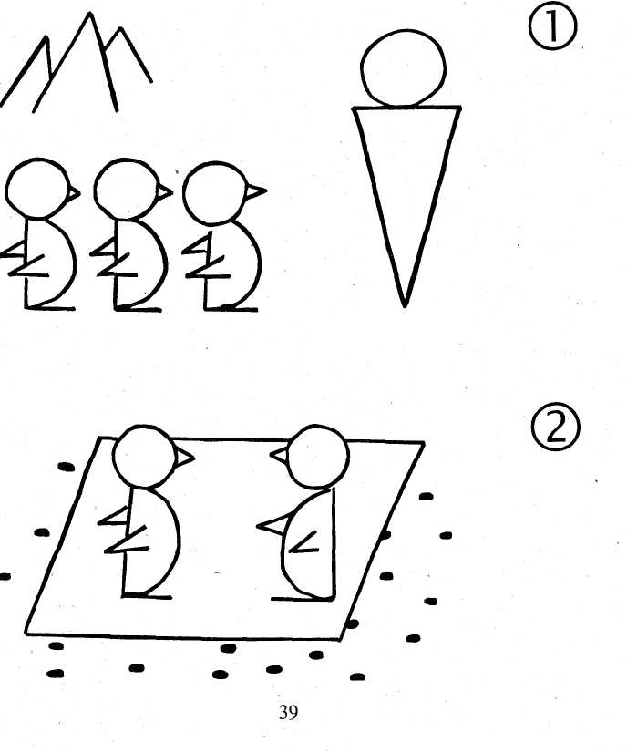
Обучение детей пересказу с использованием опорных схем.
Лебедева Л.В.

Slide 14
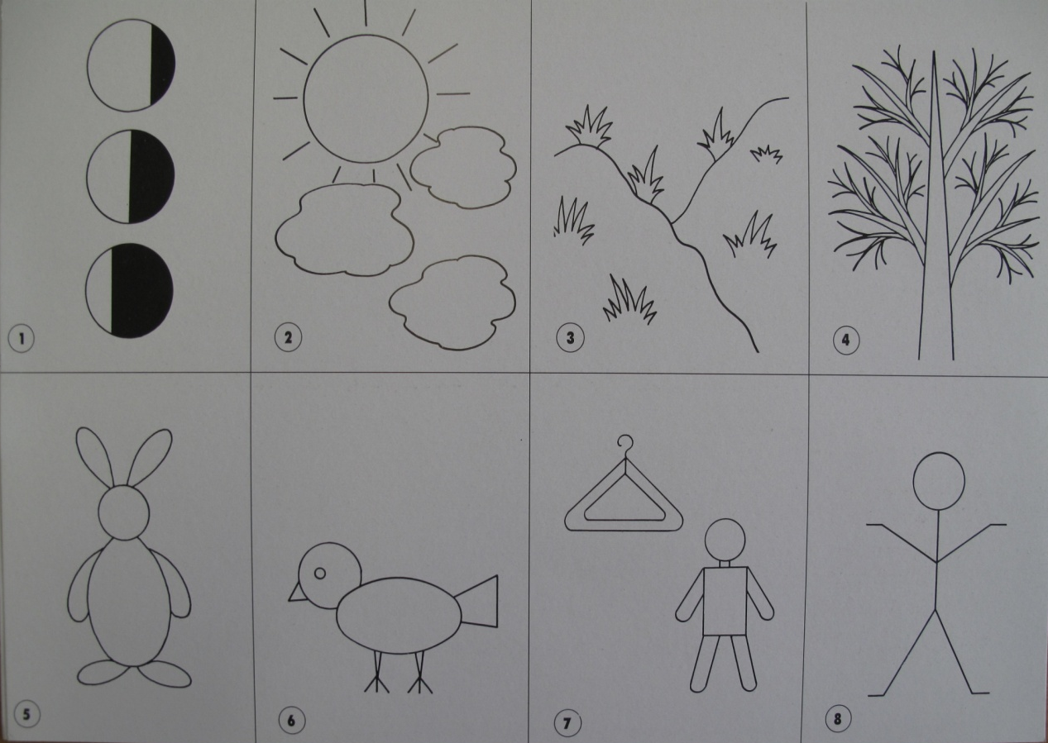
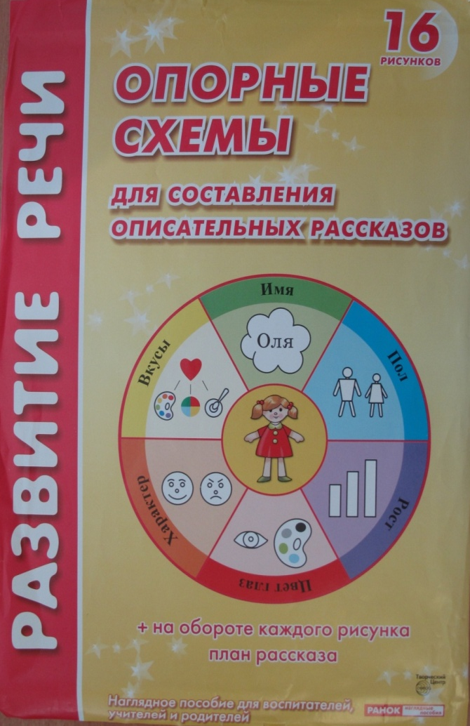
Опорные схемы для составления описательных рассказов.
Волкова Ю.С.

Slide 15
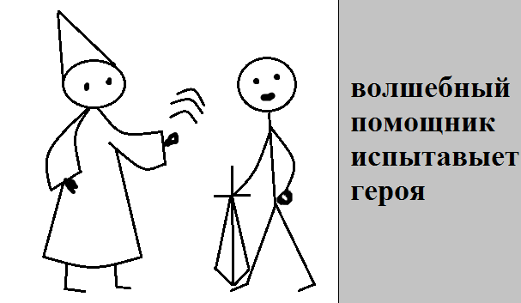
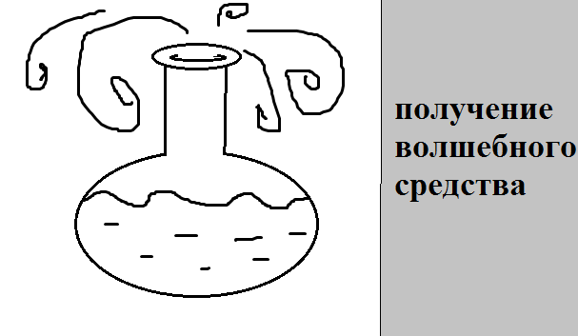
Карты Проппа
Пропп В.Я.

Slide 18
МЕТОДИКА РАБОТЫ
Алгоритм структуры занятия по обучения детей пересказу текста художественной литературы с опорой на графические схемы
Предварительная работа
Организационный момент
Подготовка к восприятию
Чтение текста
Содержательный и языковой разбор текста
Лексико-грамматические упражнения по тексту
Повторное чтение текста с установкой на самостоятельный пересказ
Моделирование текста с помощью графических схем
Пересказ по плану с наглядной опорой в виде графических схем
Подведение итогов занятия
Задание воспитателя

Slide 19
Для пересказа используются схематические картинки (опорные сигналы), отражающие последовательность событий.
МАЛЕНЬКИЕ РАССКАЗЫ
2. Но вот туча набежала, туча солнышко закрыла.
4. Зайчик спрятался в кусты. Под кустом сухо, не намокнет у зайчика шубка.
1. Сидит зайчик на поляне, греется на солнышке.
3. А из тучи дождь полил.

Slide 20
Моделирование может быть использовано в работе над всеми видами связного высказывания:

Slide 21
-составляется в форме бланка с соблюдением определенного объема (6, 9 картинок) и с учетом возрастных особенностей детей; -общий цвет – чёрный, главное выделено ярким цветом: красным, зелёным, синим; -размер схем нужен такой, чтобы дети хорошо видели всё, что на них нарисовано.
Как и из чего изготовлять схемы?

Slide 22
Результативность применения
опорных схем при пересказе заключается в
активизации мыслительной деятельности детей;
формировании навыков восприятия информации, соотнесении её с ранее усвоенной;
повышении интереса воспитанников к изучаемому материалу;
развитии речи детей и их творческого потенциала.

Slide 23
Желаем Вам успехов, творчества и педагогического оптимизма в развитии связной речи дошкольников!

